Slide 1
ŻYCIE TO SZTUKA WYBORÓW
Zdzisław Kościelniak
przygotowano w ramach projektu
„Podaj dalej 2 - Senior dla Kultury”
realizowanego przez
Naukową i Akademicką Sieć Komputerową

Slide 2
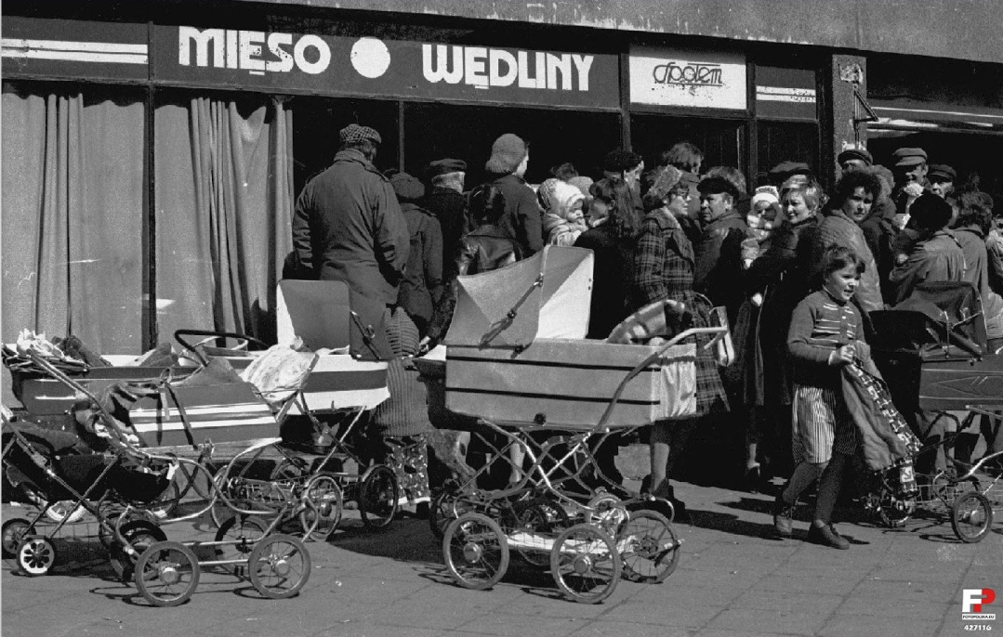
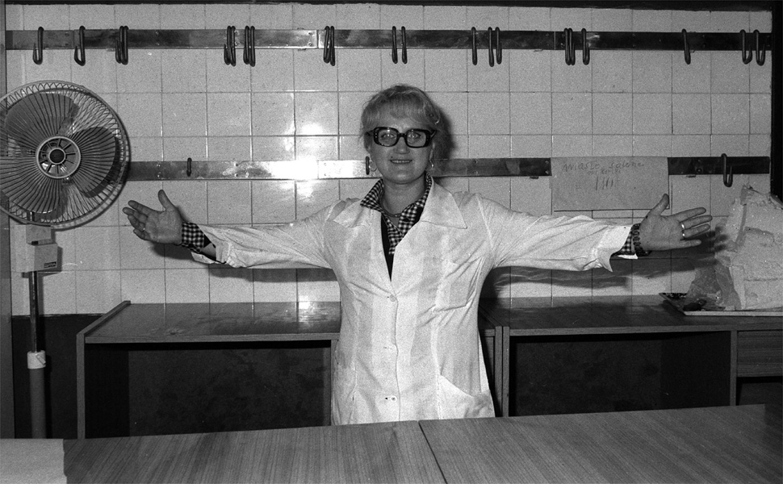
Życie to sztuka wyboru
Spór Optymisty z Pesymistą o zasadę „MNIEJSZEGO ZŁA” czyli „Ujeżdżanie kobyły historii” najnowszej na tle sądowej rejestracji NSZZ SOLIDARNOŚĆ
Rok 1980 w „kraju nad Wisłą” obfitował w wydarzenia ujawnione m.in. przez płk. Kuklińskiego. Były one dla pokoju światowego tak groźne jak ”kryzys kubański”. Wydarzeniami drążącymi fundamenty systemu totalitarnego ZSRR. – Autorzy „prezentacji” zwracają uwagę na „prawny dylemat” sądowej rejestracji NSZZ SOLIDARNOŚĆ w dn.24 października 1980 r., który podzielił polskie społeczeństwo. Dylemat ten bazuje na emocjach, a nie rzetelnej wiedzy i zasadach logiki.
Strajki lipcowe w 1980 roku były reakcją na ukryte podwyżki cen mięsa wprowadzone drogą tworzenia tzw. sklepów komercyjnych. Krążyły dowcipy o „nagich hakach w sklepach z mięsem” a w kolejkach oczekujących na dostawę towaru opowiadano o skutecznym uniemożliwieniu wywozu koleją z Polski do ZSRR mięsa poprzez przyspawanie kół wagonów do szyn. W Lublinie i Świdniku powstały nowe formy organizacyjne Komitetów Strajkowvch i Komisji Robotniczych które w II połowie sierpnia 1980 koordynowały działalność strajkujących w duchu solidarności. W dn.14 sierpnia 1980 r. wybuchł strajk w stoczni im. Lenina w Gdańsku. Strajkujący żądali: przywrócenia do pracy Anny Walentynowicz i Lecha Wałęsy zwolnionego w 1976 r., podwyżki płac o 2.000 zł., oraz zbudowania pomnika ku czci robotników poległych w wydarzeniach grudniowych. Po 3 dniach negocjacji dyrekcja stoczni zgodziła się spełnić żądania strajkujących. Wałęsa ogłosił zwycięskie zakończenie strajku.
źródło: fotokresy.pl
źródło: historia.wp.pl

Slide 3
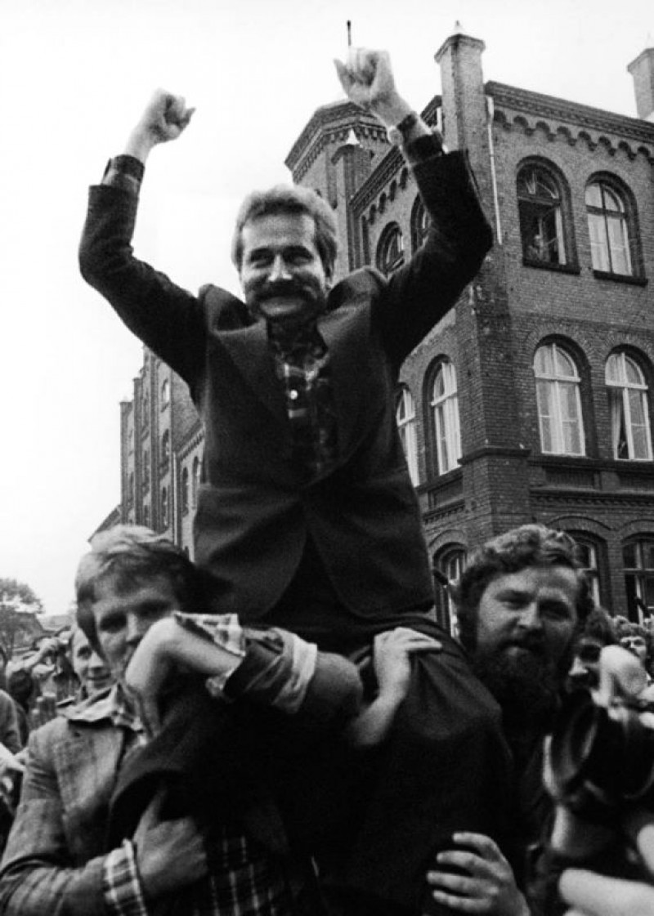
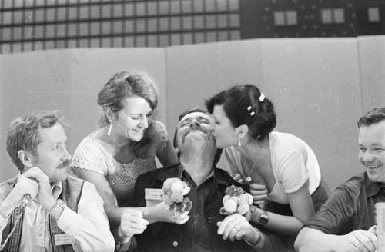
źródło: fotopolis.pl
źródło: http://www.ourwaytofreedom.eu/
Rozchodzących się uczestników zatrzymały w bramie stoczni Anna Walentynowicz, Henryka Krzywonos i Alina Pieńkowska wzywając do solidarnego działania z innymi strajkującymi załogami. 17 sierpnia powołano Międzyzakładowy Komitet Strajkowy i opracowano listę 21 postulatów. Po konsultacjach z „ekspertami”, w imię realizmu zrezygnowano z żądania wolnych wyborów do Sejmu. Najważniejszy postulat-zgoda władz PRL na tworzenie wolnych związków zawodowych-wystarczająco skutecznie godził w ustrojowy fundament komunistycznej dyktatury. Polska stanęła na progu rewolucji.
W następstwie wydarzeń opisanych m.in. przez Karola Modzelewskiego w książce „Zajeździmy kobyłę historii - wyznania poobijanego jeźdźca” w nocy 31 sierpnia 1980 r. zawarte zostało „Porozumienie gdańskie” a Rada Państwa PRL podjęła uchwałę datowaną na 13 września 1980 r. w sprawie rejestracji nowo powstających związków zawodowych.

Slide 4
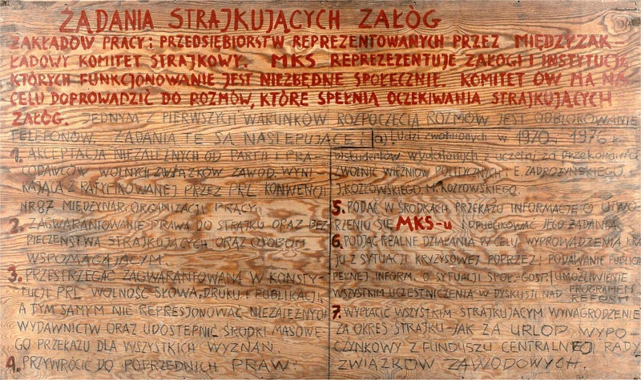
źródło: http://www.solidarnosckatowice.pl/
Rada Państwa PRL postanowiła co następuje:
1. Komitety Założycielskie nowo powstających związków zawodowych mogą dokonywać rejestracji związku w Sądzie Wojewódzkim w Warszawie
2. Sąd Wojewódzki w Warszawie wydaje postanowienie o dokonaniu rejestracji nowo powstającego związku po stwierdzeniu, że uchwalony przez komitet założycielski statut nie jest sprzeczny z konstytucją PRL i innymi przepisami prawa
3. Z chwilą dokonania rejestracji związek zawodowy uzyskuje osobowość prawną
4. W postępowaniu w sprawach o dokonanie rejestracji stosuje się odpowiednio przepisy postępowania cywilnego o postępowaniu nieprocesowym
5. Od postanowienia Sądu Wojewódzkiego w Warszawie odmawiającego dokonania rejestracji związku zawodowego służy odwołanie do Sądu Najwyższego
źródło: monitorpolski.gov.pl

Slide 5
Obowiązujące prawo uchwala Organ Ustawodawczy. Sąd nie tworzy prawa ponieważ nie jest do tego uprawniony. Dla każdego prawnika jest oczywistym, że Uchwała Rady Państwa była bublem prawnym nie dającym się wdrożyć przez sąd powszechny stosujący konsekwentnie reguły postępowania sądowego. Sądy powszechne działają i orzekają stosując przepisy ustaw i aktów wykonawczych wydanych na podstawie delegacji ustawowej, opublikowanych w Dzienniku Ustaw i Monitorze Polskim. Uchwała Rady Państwa PRL w opinii wielu prawników nie posiada waloru przepisów powszechnie obowiązujących wiążących również sądy. Monitor nr. 22 z tekstem uchwały jeszcze nie był dostępny.
W postępowaniu cywilnym nieprocesowym Sąd kończy postępowanie postanowieniem a nie wyrokiem. Obarczenie Sądu Wojewódzkiego w warszawie obowiązkiem rejestracji związku zawodowego czyli czynnością o charakterze administracyjnym, nie miało nic wspólnego z wymiarem sprawiedliwości. Wyroki wydawane są „w imieniu Rzeczpospolitej Polskiej” - dawniej Polskiej Rzeczpospolitej Ludowej. Za „Postanowieniami” nie stoi majestat ”Rzeczpospolitej”. Używanie w publikatorach i pisanie w literaturze o „wyroku Sądu Wojewódzkiego w Warszawie z 24 września 1980 r. zmieniającym bezprawnie statut NSZZ SOLIDARNOŚĆ jest nadużyciem wynikającym ze złej woli lub niekompetencji autora. Sąd Wojewódzki zarejestrował organizację która przez sam fakt rejestracji nabyła osobowość prawną. Głębszej prawniczej analizy wymaga zarzut iż sąd „bezprawnie zmienił” a nie „uzupełnił” statut o treść zapisaną w konstytucji i w pkt.1 Porozumień gdańskich. Jeżeli uznamy, że statut pozostawał w „sprzeczności zapisem konstytucyjnym i intencjami Komitetu Założycielskiego sprecyzowanymi w pkt.1 Porozumień to Sąd nie mógłby dokonać rejestracji z uwagi na treść paragrafu 4 uchwały Rady Państwa. Jedyną alternatywą była odmowa rejestracji.

Slide 6
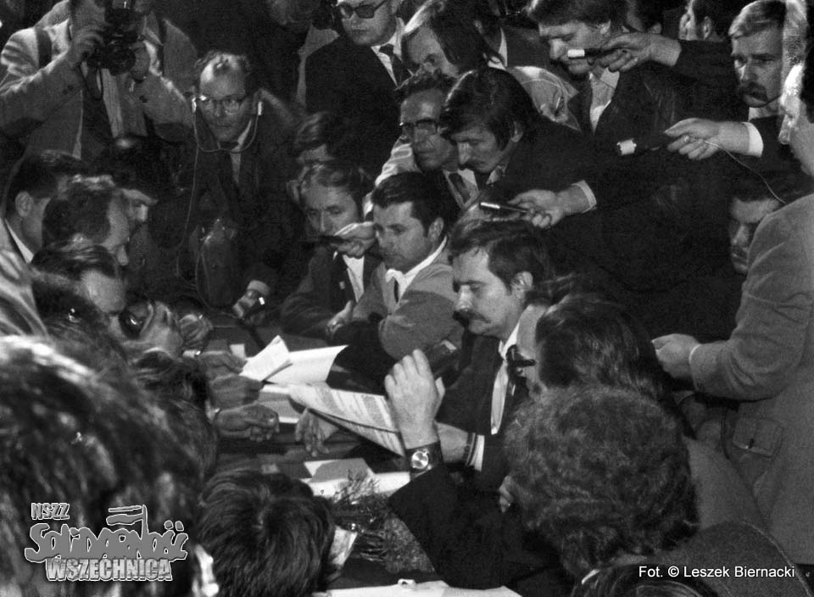
źródło: wszechnica.solidarnosc.org.pl, fot. Leszek Biernacki
PIKNIK NA WULKANIE.
W sierpniu 1980 r. echa wydarzeń z trudem przenikały przez grube mury przedwojennego gmachu sądów „na Lesznie”. Wydziały cywilne sądu wojewódzkiego pracowały na zwolnionych obrotach. Były wakacje, okres urlopów. Na początku września w trybie nagłym w Wydziale Pierwszym Cywilnym Sądu Wojewódzkiego utworzono Sekcję Rejestracyjną a obowiązki kierownika sekcji powierzono sędziemu specjalizującemu się w sprawach z zakresu prawa wynalazczego, prawa autorskiego oraz obrotu prawnego z zagranicą.

Slide 7
Wnioski o rejestrację związku zawodowego najczęściej składały osobiście Komitety Założycielskie, które przed złożeniem wniosku koniecznie chciały rozmawiać z sędzią referentem. Pierwszy złożył wniosek Komitet Założycielski pracowników Nadleśnictwa. Następny pracowników Huty Katowice a po kilkunastu dniach Komisja Krajowa NSZZ SOLIDARNOŚĆ. Statut SOLIDARNOŚCI zatwierdzono 17 września na ogólnopolskim spotkaniu delegatów w Gdańsku.
W roku 1980 świat był podzielony „żelazną kurtyną” na konkurujące i zwalczające się obozy. W każdym z obozów funkcjonują „gołębie” i „jastrzębie” gotowe oddać życie-zwłaszcza cudze - w obronie swoich racji. Polska nie była wyjątkiem od tej reguły.
Sąd Wojewódzki w Warszawie stał się areną, na której od czasu procesu Gorgonowej nie było większego spektaklu. Pod naciskiem „mas pracujących” zmuszono sąd do wyznaczenia „poza zwykłą kolejnością” posiedzenia rejestrującego NSZZ SOLIDARNOŚĆ. Posiedzenie sądu wyznaczono na dzień 24 października 1980 r. w największej sali jaką dysponowały sądy „na Lesznie”. Do rozpoznania wniosku przewodniczący Wydziału I wyznaczył 3 sędziów zawodowych z „uwagi na skomplikowany charakter sprawy” . W dniu 24 października 198O r. budynek sądu przypominał oblężoną Bastylię.

Slide 8
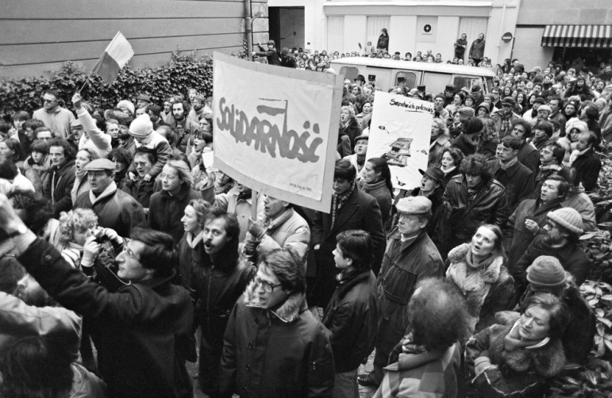
źródło: wiadomosci.wp.pl
Okoliczne ulice zapełniali ludzie z transparentami. Korytarze sądu były szczelnie upakowane. Straż sądowa i straż Solidarności nie panowały nad tłumem. Sala rozpraw była po brzegi zapełniona sprzętem telewizyjno-radiowym agencji ze wszystkich kontynentów. Reporterzy korespondenci i inni znani i nieznani siedzieli na podłodze wokół stołu sędziowskiego. Tłum ludzi przekraczający pojemność Sali oraz tropikalny upał w świetle reflektorów uniemożliwiały porozumiewanie się sądu z uczestnikami postępowania. Po 3 godzinach sąd rozpoczął ogłaszanie swego werdyktu. Padają słowa… ”Sąd postanawia zarejestrować…” w tym miejscu wybucha owacja, oklaski, śpiew zagłuszające dalsze słowa sędziego. Sędzia bezskutecznie prosi o spokój na Sali wreszcie zarządza przerwę w posiedzeniu i sąd opuszcza salę przechodząc do Sali narad. Po uspokojeniu wrzawy sąd wraca na salę rozpraw i kończy odczytywanie werdyktu.

Slide 9
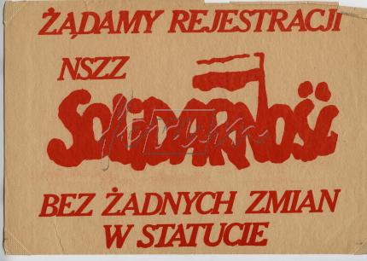
Przebieg, warunki i atmosferę w Sali posiedzeń relacjonowały telewizje: francuska, niemiecka, brytyjska, duńska i inne, a fragmenty tych relacji pokazywała również telewizja polska.
W nocy radio podało, że niezadowoleni z werdyktu sądu wojewódzkiego, niektórzy uczestnicy postepowania rejestracyjnego zebrali się w Sali warszawskiego KiK-u i postanowili zaskarżyć werdykt sądu wojewódzkiego do Sądu Najwyższego.
Istotą rejestracji jest nabycie przez organizację związkową osobowości prawnej ze wszystkimi skutkami określonymi prawem cywilnym. Zarejestrowany, a więc już posiadający osobowość prawną, związek mógł w dowolnym czasie występować do sądu o zmianę swego statutu stosownie do swych potrzeb i obowiązującego prawa. Mógł zaciągać zobowiązania, zawierać umowy niezbędne do działania jak: umowy najmu lokalu, umowy użyczenia sprzętu i środków transportu itp. konieczne w działalności związkowej.
Rozumiały to obie strony konfliktu, które w dniu 7 listopada 1980 r. w Sądzie Najwyższym zgodziły się na wprowadzenie do statutu związku „ZAŁACZNJKÓW” w tym pkt.1 „Porozumień Gdańskich” obejmującego deklaracje polityczne: o roli partii w państwie, o społecznej własności, socjalizmie i sojuszach.
źródło: foto.karta.org.pl

Slide 10
Z perspektywy czasu można usprawiedliwić przyjęte we wrześniu 1980 r. rozwiązanie. Był to czas pełen zagrożeń dla bytu narodu, relacjonowany obszernie przez zagraniczne rozgłośnie i docierającą prasę. Należy pamiętać, że przez terytorium Polski biegły linie zaopatrzenia wojsk radzieckich stacjonujących w NRD, a Polska otoczona była przez „bratnie” państwa deklarujące chęć niesienia pomocy w obronie socjalizmu. Groźba strajku generalnego paraliżującego drogi zaopatrzenia była bardzo realna, a późniejsze wydarzenia w Rumunii, Jugosławii, a obecnie na Ukrainie, potwierdzają ile zawdzięczamy mądrości i doświadczeniu osób i instytucji z tych lat.

Slide 11
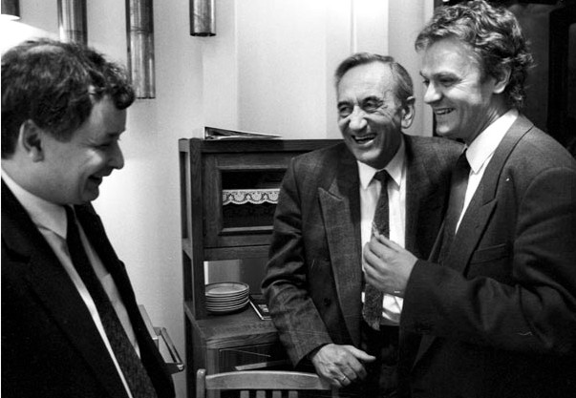
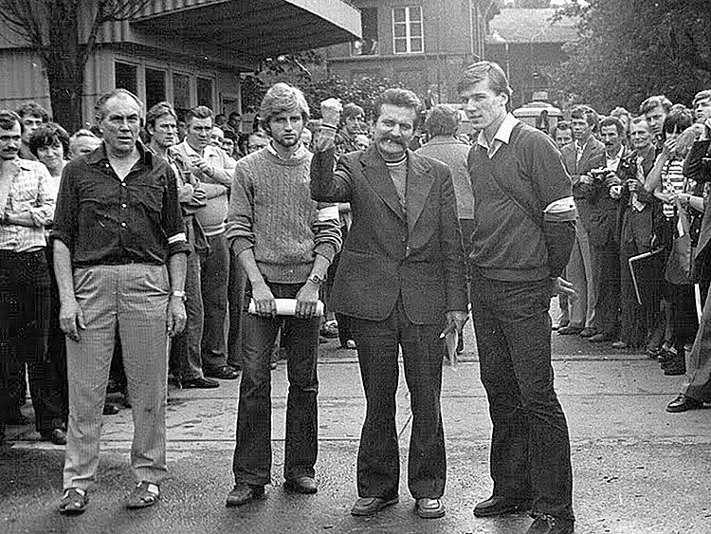
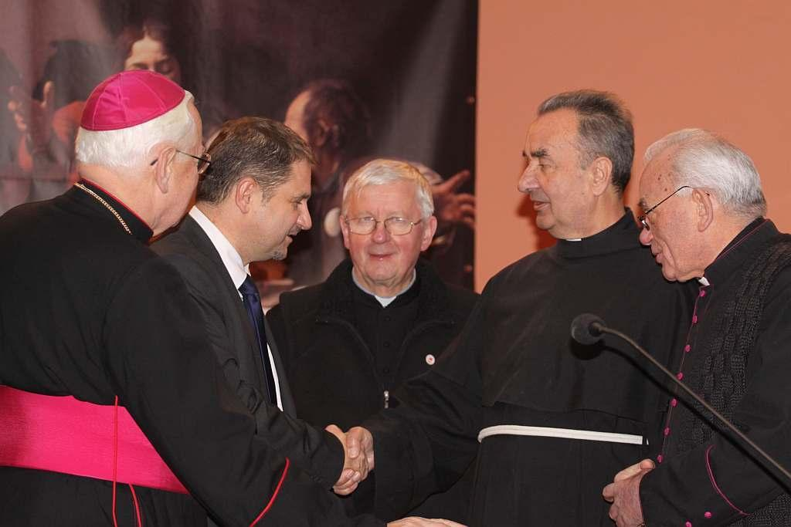
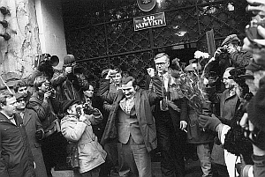
źródło: wiadomosc.wp.pl
źródło: dziennik.com
CZEŚĆ IM I CHWAŁA
źródło: http://www.solidarnosc_mpk.daminet.pl/
źródło: dzieje.pl

Slide 12
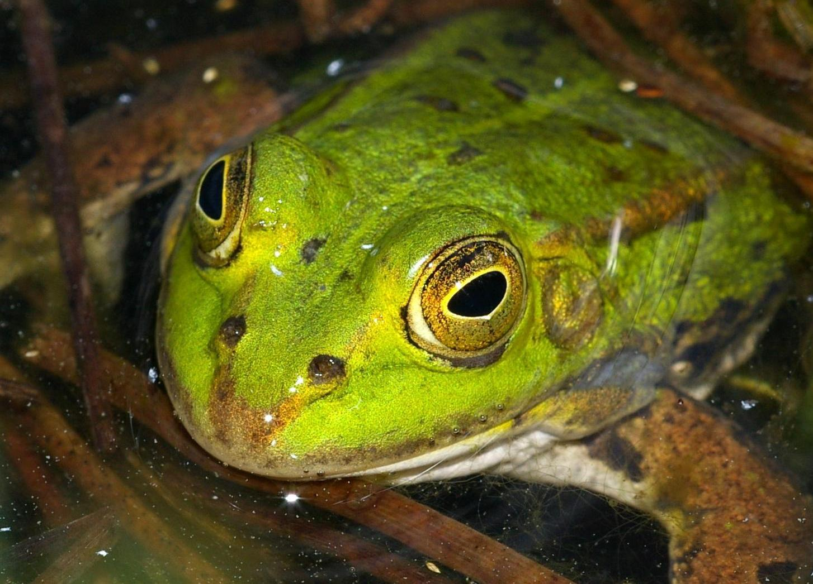
EPITAFIUM
źródło: http://de.academic.ru/
Przysłowie chińskie
Nie celujcie w nas kamieniami
Źle się bawicie
Jeżeli wdowa urodzi dziecko Dla was to igraszki
Nie jest to wyłącznie jej zasługą Nam chodzi o życie

Slide 13
Uczestnik projektu jako autor niniejszej prezentacji wyraził zgodę na wykorzystanie wytworzonych przez siebie utworów do celów edukacyjnych oraz promocyjnych w części lub całości zgodnie z Regulaminem rekrutacji i uczestnictwa w projekcie: „Podaj dalej 2 – Senior dla Kultury”. Ilustracje, zdjęcia i utwory przedstawione w niniejszej prezentacji pochodzą z zasobów sieci Internet oraz zasobów prywatnych uczestników projektu i są wykorzystywane przez organizatora wyłącznie w celu edukacyjnych i promocyjnych ww. projektu. Wykorzystanie prezentacji w innym celu jest prawnie zabronione.

